Slide 1
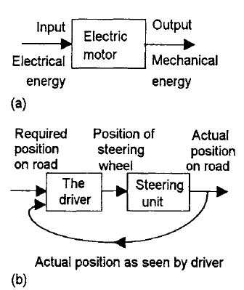
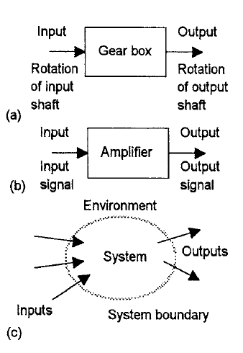
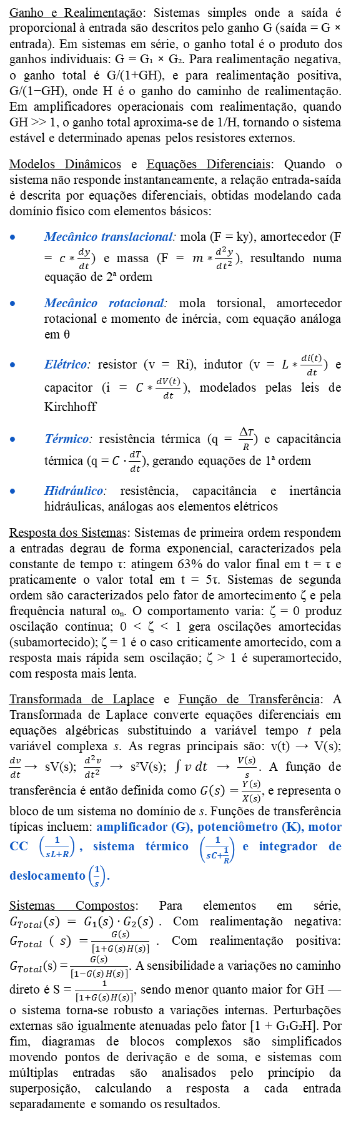
Controle de Sistemas – Resumo Capítulo 01 e 02
Enzo Corradini – RA: 822915
Capítulo 2:
A useful way of representing a system is as a block diagram: within the boundary described by the box outline is the system and inputs to the system are shown by arrows entering the box and outputs by arrows leaving the box. Figure 1.3(a) illustrates this for an electric motor system; there is an input of electrical energy and an output of mechanical energy in the form of the rotation of the motor shaft. We can think of the system in the box operating on the input to produce the output.
While we can represent a control system as a single block with an input and an output, it is generally more useful to consider the system as a series of interconnected system elements with each system element being represented by a block having a particular function. Thus, in the case of the driver of a car steering the car along a road we can consider the overall control system to have the elements of:- the driver with an input of the actual position he/she sees of the car on the road and also his/her thoughts on where the car should be in relation to the road giving an output of the hands turning the steering wheel; the car steering unit with the input of the steering wheel position and the output of the front wheel positions and hence the positioning of the car on the road. Figure 1.3(b) shows how we might represent these elements. A useful way of representing a system is as a block diagram: within the boundary described by the box outline is the system and inputs to the system are shown by arrows entering the box and outputs by arrows leaving the box. Figure 1.3(a) illustrates this for an electric motor system; there is an input of electrical energy and an output of mechanical energy in the form of the rotation of the motor shaft. We can think of the system in the box operating on the input to produce the output.
While we can represent a control system as a single block with an input and an output, it is generally more useful to consider the system as a series of interconnected system elements with each system element being represented by a block having a particular function. Thus, in the case of the driver of a car steering the car along a road we can consider the overall control system to have the elements of:- the driver with an input of the actual position he/she sees of the car on the road and also his/her thoughts on where the car should be in relation to the road giving an output of the hands turning the steering wheel; the car steering unit with the input of the steering wheel position and the output of the front wheel positions and hence the positioning of the car on the road. Figure 1.3(b) shows how we might represent these elements.
A useful way of representing a system is as a block diagram: within the boundary described by the box outline is the system and inputs to the system are shown by arrows entering the box and outputs by arrows leaving the box. Figure 1.3(a) illustrates this for an electric motor system; there is an input of electrical energy and an output of mechanical energy in the form of the rotation of the motor shaft. We can think of the system in the box operating on the input to produce the output.
While we can represent a control system as a single block with an input and an output, it is generally more useful to consider the system as a series of interconnected system elements with each system element being represented by a block having a particular function
Capítulo 1:
Automação e sistemas de controle envolvem a operação automática de processos com mínima intervenção humana. Um sistema é qualquer arranjo que transforma entradas em saídas, representado por diagramas de blocos. Existem dois tipos fundamentais: o sistema de malha aberta, no qual a saída não influencia a entrada, sendo simples e barato porém suscetível a perturbações; e o sistema de malha fechada, no qual a saída é continuamente medida e comparada ao valor desejado, gerando um sinal de erro que aciona uma correção. Este segundo tipo emprega realimentação negativa e é composto por cinco elementos básicos: comparador, elemento de lei de controle, atuador, processo e sensor de medição.
Os sensores utilizados para medir as variáveis controladas incluem potenciômetros, extensômetros, LVDTs e encoders ópticos para posição e deslocamento; tacômetros para velocidade; diafragmas e sensores piezoelétricos para pressão; tubos Venturi e medidores de turbina para vazão; e termistores, RTDs, termopares e sensores integrados para temperatura. Os sinais desses sensores geralmente precisam de processamento, como amplificação, conversão resistência-tensão, proteção contra sobrecorrente e conversão analógico-digital (ADC) ou digital-analógico (DAC) para compatibilidade com microprocessadores. Os atuadores mais comuns são válvulas direcionais e de fluxo pneumáticas/hidráulicas, motores CC (série, shunt, composto ou excitação separada) e motores de passo para posicionamento preciso.
No Capítulo 2, sistemas cuja saída é diretamente proporcional à entrada são descritos por um ganho G. Em sistemas em série, o ganho total é o produto dos ganhos individuais. Com realimentação negativa, o ganho total é G/(1+GH), e com realimentação positiva, G/(1−GH). Para sistemas dinâmicos, a relação entrada-saída é descrita por equações diferenciais, obtidas modelando os sistemas mecânicos (mola, amortecedor e massa), rotacionais, elétricos (resistor, indutor e capacitor, via leis de Kirchhoff), térmicos (resistência e capacitância térmicas) e hidráulicos (resistência, capacitância e inertância). Sistemas de primeira ordem respondem a entradas degrau de forma exponencial, caracterizados pela constante de tempo τ. Sistemas de segunda ordem apresentam comportamento que varia conforme o fator de amortecimento ζ: oscilatório e crescente para ζ = 0, oscilatório amortecido para ζ < 1, resposta ótima sem oscilação para ζ = 1 e resposta lenta para ζ > 1.
Para simplificar a análise, utiliza-se a Transformada de Laplace, que converte equações diferenciais em equações algébricas no domínio de s, permitindo definir a função de transferência G(s) = Y(s)/X(s). Sistemas em série têm função de transferência total igual ao produto das individuais; sistemas com realimentação seguem as mesmas fórmulas do ganho, agora em s. A sensibilidade do sistema a variações no caminho direto é dada por 1/(1+GH), sendo reduzida quanto maior for o produto GH, enquanto perturbações externas são atenuadas pelo mesmo fator. Por fim, diagramas de blocos complexos podem ser simplificados movendo pontos de derivação e de soma, e sistemas com múltiplas entradas são analisados pelo princípio da superposição, somando as respostas individuais a cada entrada.
Automação e Sistemas consistem na operação automática de processos com mínima intervenção humana. Um sistema é qualquer arranjo que transforma entradas em saídas, sendo representado graficamente por diagramas de blocos, onde cada bloco possui uma função específica e os sinais são indicados por setas. Os elementos principais desses diagramas são: o bloco de sistema, os caminhos de informação, a junção de soma (que adiciona ou subtrai sinais) e o ponto de derivação, que permite que um sinal seja utilizado em mais de um caminho.
Tipos de Sistemas de Controle: Existem dois tipos fundamentais. No sistema de malha aberta, a saída não influencia a entrada — o sistema age apenas com base numa configuração inicial, sendo simples e barato, porém impreciso diante de perturbações externas. No sistema de malha fechada, a saída é continuamente medida e comparada ao valor desejado, gerando um sinal de erro que aciona uma correção. Este tipo utiliza realimentação negativa, onde o sinal medido é subtraído da entrada, reduzindo progressivamente o erro. É mais preciso, porém mais complexo.
Elementos da Malha Fechada:
Comparador: calcula o erro entre valor desejado e valor real
Lei de controle: decide a ação corretiva — pode ser proporcional, integral ou derivativa
Atuador/corretor: executa fisicamente a correção
Processo: sistema cuja variável é controlada
Sensor de medição: mede a saída e fecha o laço de realimentação
Existe ainda o controle de eventos discretos, onde ações são disparadas por eventos específicos detectados por sensores, como o enchimento de um reservatório.
Sensores medem as variáveis do processo e incluem: potenciômetros e LVDTs para posição e deslocamento; extensômetros (strain gauges) para deformação; encoders ópticos incrementais e absolutos para posição angular; tacômetros para velocidade; diafragmas e sensores piezoelétricos para pressão; tubos Venturi, placas de orifício e medidores de turbina para vazão; e tiras bimetálicas, RTDs, termistores, termopares e sensores integrados (como o LM35) para temperatura.
Processamento de Sinais adapta o sinal do sensor ao controlador por meio de: conversores resistência-tensão (divisor de potencial), proteção por fusíveis e optoisoladores, conversores analógico-digital (ADC) para microprocessadores, conversores digital-analógico (DAC) para atuadores, e amplificadores operacionais usados como amplificadores inversores, não-inversores e diferenciais.
Atuadores e Elementos de Correção executam a ação física de controle. As válvulas direcionais controlam o fluxo pneumático ou hidráulico e são descritas pelo número de portas e posições, podendo ser acionadas por solenoides, molas ou pressão. As válvulas de fluxo regulam a vazão por meio de um plugue cuja forma determina a característica (linear, abertura rápida ou percentagem igual). Os motores CC são classificados em série (alto torque de partida), shunt (velocidade constante), composto e excitação separada. Os motores de passo giram em ângulos fixos por pulso digital, permitindo posicionamento preciso — existem os tipos de ímã permanente e de relutância variável.
O capítulo encerra com exemplos reais: controle de velocidade de motor, posição de ferramenta, direção assistida, pressão de combustível, freios ABS, espessura de chapa, nível de líquido, garra robótica e máquina ferramenta CNC.
Ganho e Realimentação: Sistemas simples onde a saída é proporcional à entrada são descritos pelo ganho G (saída = G × entrada). Em sistemas em série, o ganho total é o produto dos ganhos individuais: G = G₁ × G₂. Para realimentação negativa, o ganho total é G/(1+GH), e para realimentação positiva, G/(1−GH), onde H é o ganho do caminho de realimentação. Em amplificadores operacionais com realimentação, quando GH >> 1, o ganho total aproxima-se de 1/H, tornando o sistema estável e determinado apenas pelos resistores externos.
Modelos Dinâmicos e Equações Diferenciais: Quando o sistema não responde instantaneamente, a relação entrada-saída é descrita por equações diferenciais, obtidas modelando cada domínio físico com elementos básicos:
Mecânico translacional: mola (F = ky), amortecedor (F = $c∗\frac{dy}{dt}$) e massa (F = $m∗\frac{d^{2}y}{dt^{2}}$), resultando numa equação de 2ª ordem
Mecânico rotacional: mola torsional, amortecedor rotacional e momento de inércia, com equação análoga em θ
Elétrico: resistor (v = Ri), indutor (v = $L∗\frac{di\left(t\right)}{dt}$) e capacitor (i = $C∗\frac{dV(t)}{dt}$), modelados pelas leis de Kirchhoff
Térmico: resistência térmica (q = $\frac{\text{Δ}T}{R}$) e capacitância térmica (q = $C·\frac{dT}{dt}$), gerando equações de 1ª ordem
Hidráulico: resistência, capacitância e inertância hidráulicas, análogas aos elementos elétricos
Resposta dos Sistemas: Sistemas de primeira ordem respondem a entradas degrau de forma exponencial, caracterizados pela constante de tempo τ: atingem 63% do valor final em t = τ e praticamente o valor total em t = 5τ. Sistemas de segunda ordem são caracterizados pelo fator de amortecimento ζ e pela frequência natural ωₙ. O comportamento varia: ζ = 0 produz oscilação contínua; 0 < ζ < 1 gera oscilações amortecidas (subamortecido); ζ = 1 é o caso criticamente amortecido, com a resposta mais rápida sem oscilação; ζ > 1 é superamortecido, com resposta mais lenta.
Transformada de Laplace e Função de Transferência: A Transformada de Laplace converte equações diferenciais em equações algébricas substituindo a variável tempo t pela variável complexa s. As regras principais são: v(t) → V(s); $\frac{dv}{dt}$→ sV(s); $\frac{d^{2}v}{dt^{2}}$ → s²V(s); $∫v dt$ → $\frac{V\left(s\right)}{s}$. A função de transferência é então definida como $G\left(s\right)=\frac{Y\left(s\right)}{X\left(s\right)}$, e representa o bloco de um sistema no domínio de s. Funções de transferência típicas incluem: amplificador (G), potenciômetro (K), motor CC $\left(\frac{1}{sL+R}\right)$, sistema térmico $\left(\frac{1}{sC+\frac{1}{R}}\right)$e integrador de deslocamento $\left(\frac{1}{s}\right)$.
Sistemas Compostos: Para elementos em série, $G_{Total}(s) = G₁(s)·G₂(s)$. Com realimentação negativa: $G_{Total}$($s) =\frac{G\left(s\right)}{\left[1+G\left(s\right)H\left(s\right)\right]}$. Com realimentação positiva: $G_{Total}$(s) = $\frac{G\left(s\right)}{\left[1−G\left(s\right)H\left(s\right)\right]}$. A sensibilidade a variações no caminho direto é S = $\frac{1}{\left[1+G\left(s\right)H\left(s\right)\right]}$, sendo menor quanto maior for GH — o sistema torna-se robusto a variações internas. Perturbações externas são igualmente atenuadas pelo fator [1 + G₁G₂H]. Por fim, diagramas de blocos complexos são simplificados movendo pontos de derivação e de soma, e sistemas com múltiplas entradas são analisados pelo princípio da superposição, calculando a resposta a cada entrada separadamente e somando os resultados.

